Slide 1


第二章习题课
一、主要内容
二、典型例题
三、自测题

Slide 2
一、主要内容

Slide 3
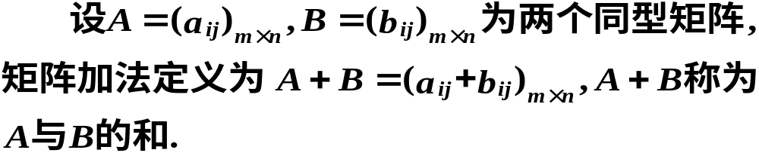
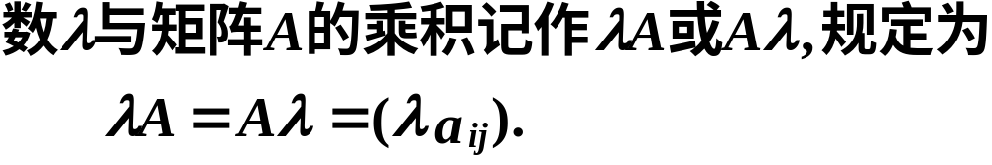
1、矩阵加法
对应位置上的元素相加
2、数乘矩阵

Slide 4
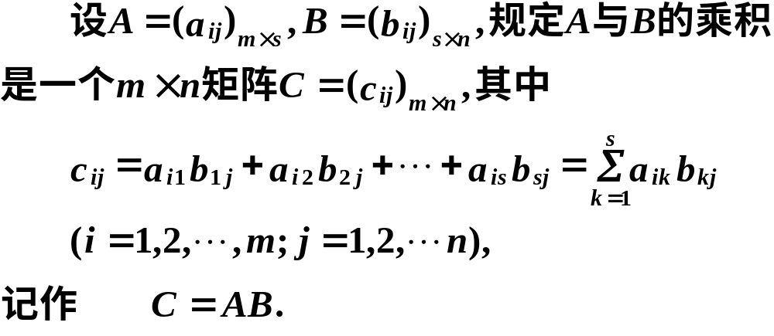
3、矩阵相乘

Slide 5
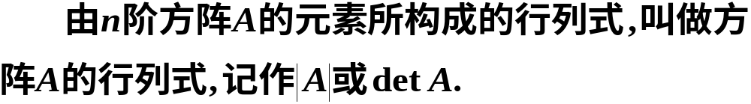
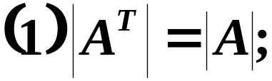
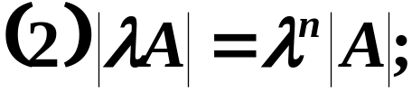

4、方阵的行列式
运算规律

Slide 6
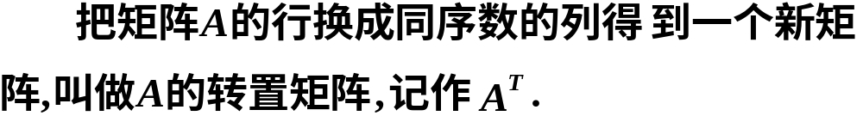
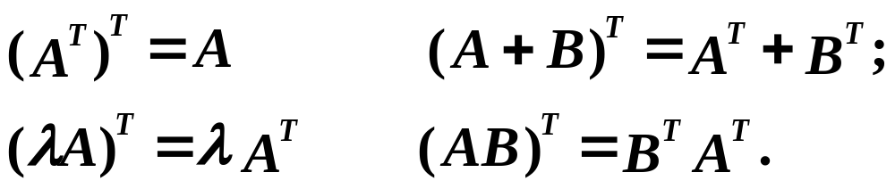
5、转置矩阵
6、对称矩阵

Slide 7
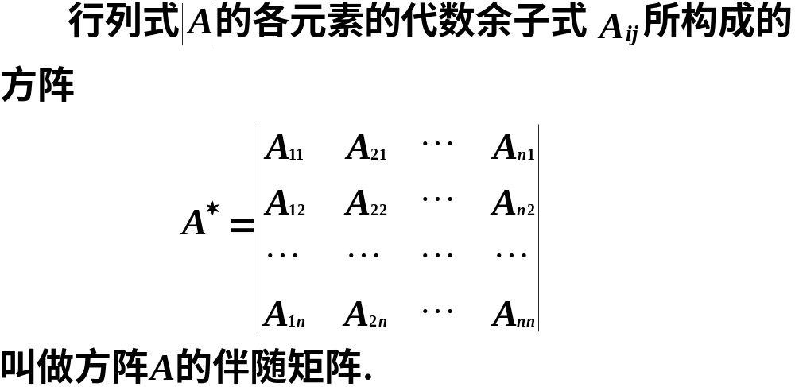
7、伴随矩阵

Slide 8

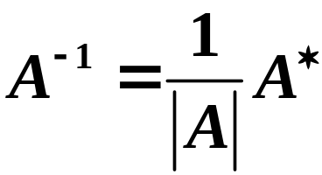
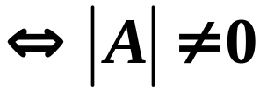


8、逆矩阵
定义：
A为n阶方阵，若存在n阶方阵,使得
则称矩阵A是可逆的（非奇异的、非退化的、满秩的）
矩阵B称为矩阵A的逆矩阵。
唯一性： 若A是可逆矩阵，则A的逆矩阵是唯一的.
判定定理:
n阶方阵A可逆
且
推论：
设A、B为同阶方阵，若
则A、B都可逆，且

Slide 9
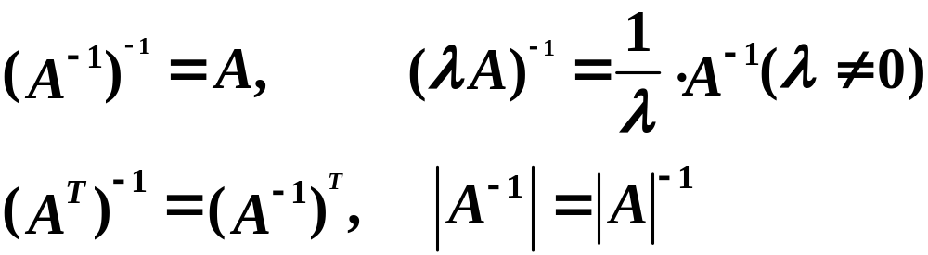
满足规律：
逆矩阵求法：
（1）待定系数法
（2）伴随矩阵法
（3）初等变换法

Slide 10
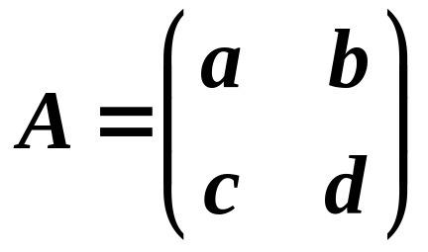

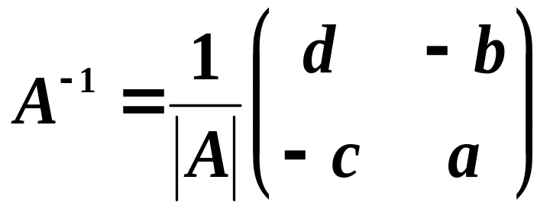
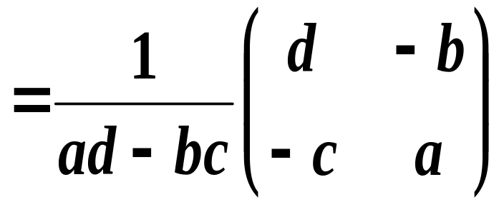
二阶方阵的逆阵
若 ，则

Slide 11
二、典型例题

Slide 12
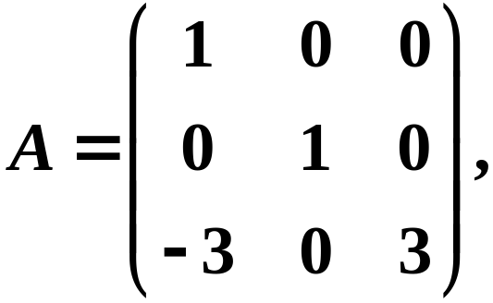

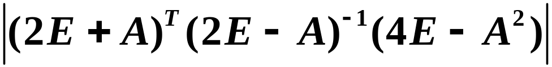
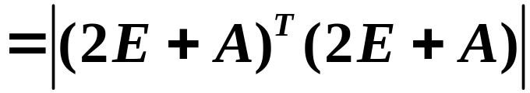
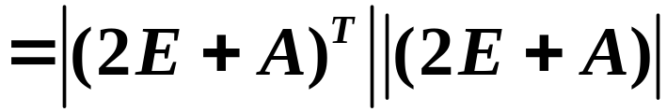
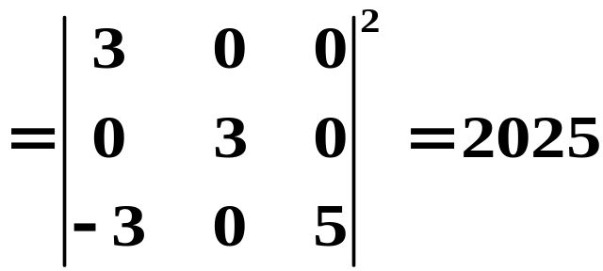
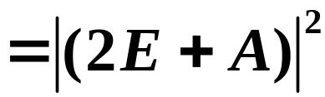
例1 设
求
的行列式。
分析：直接计算困难，可利用逆矩阵的定义先化简再计算
解

Slide 13
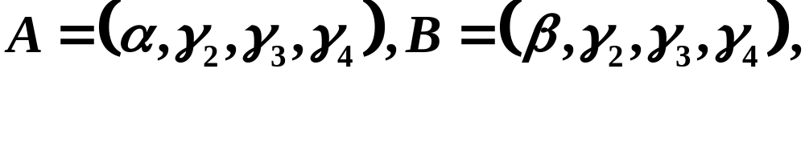

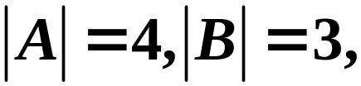
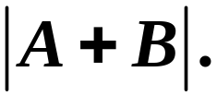
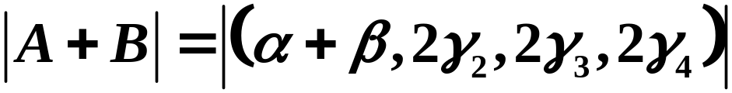
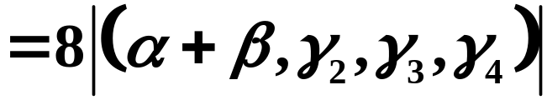
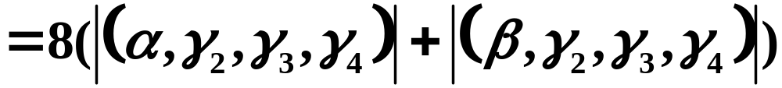
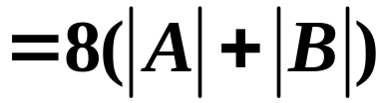

例2 设 4 阶方阵
其中 均为 4 维列向量，且已知行列式
求行列式
分析：根据矩阵加法定义及行列式性质求
解

Slide 14
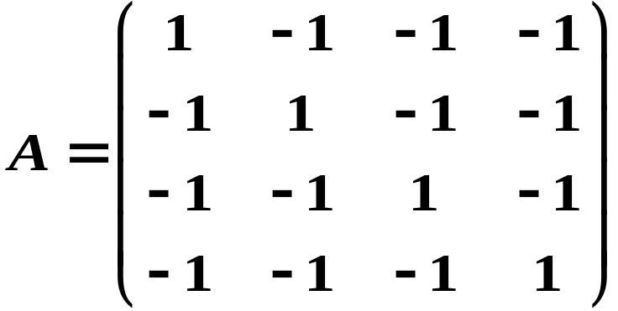

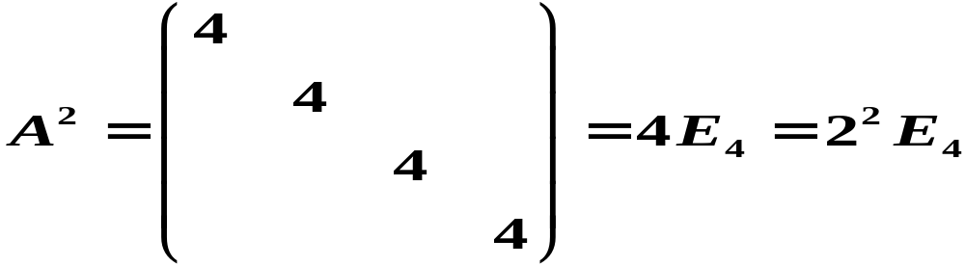
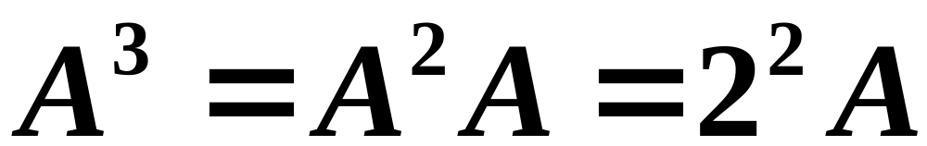
例3 设
求
解 （递推法）

Slide 15


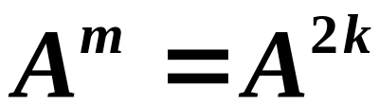
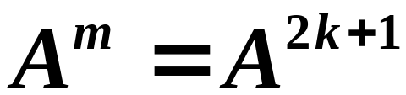
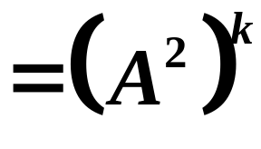
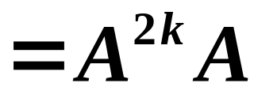
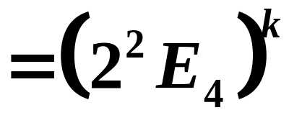
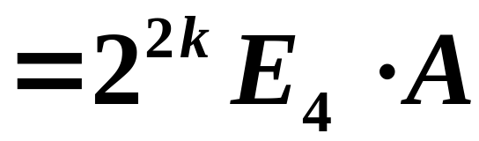
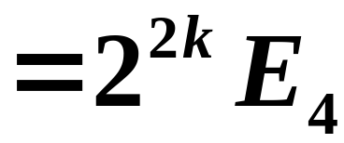
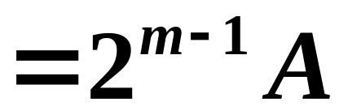
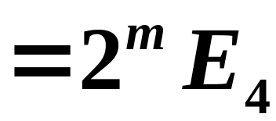
所以，当 时
当 时

Slide 16
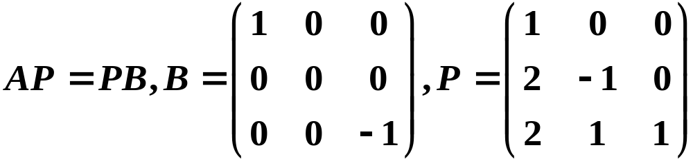




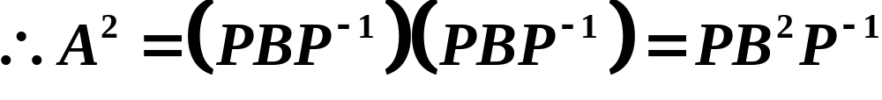
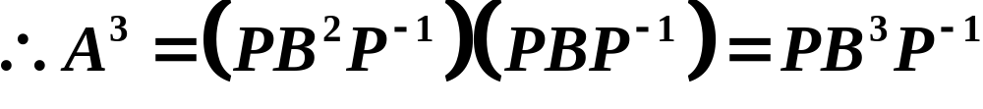

例4 已知
求 与
解

Slide 17
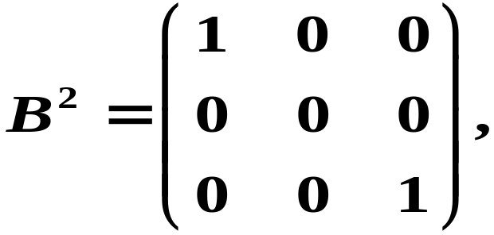
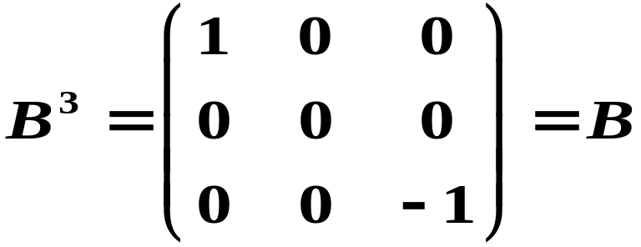

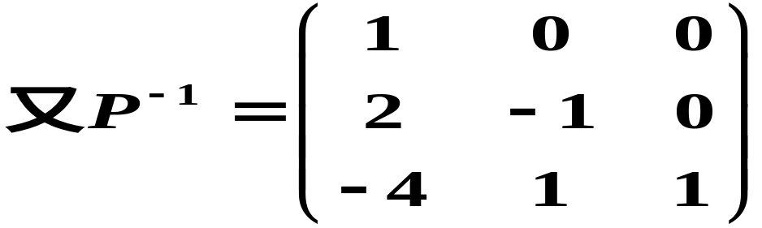
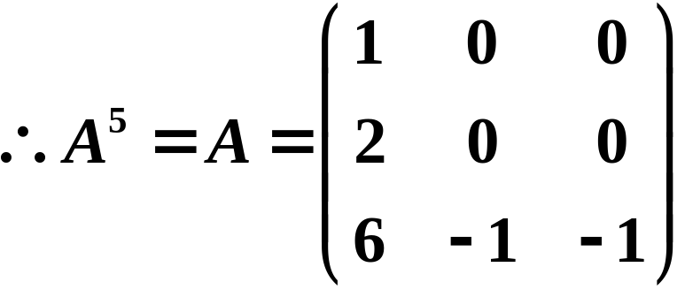
又

Slide 18







例5 解矩阵方程
其中 均为可逆矩阵。
注意：解矩阵方程时，要注意已知矩阵与X的位置关系，
例如解AX=B,需先考察A是否可逆，只有A可逆才可以解
此矩阵方程，在方程两边同时左乘A的逆，而不能右乘，
因为矩阵乘法不满足交换律。
矩阵方程
解

Slide 19
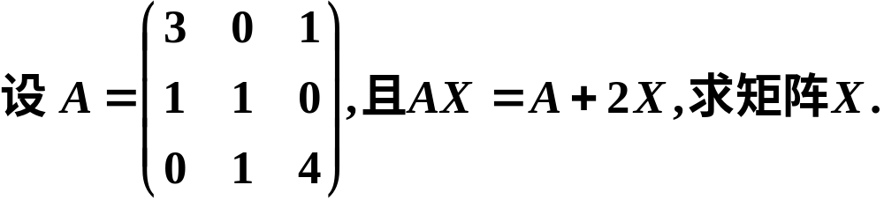


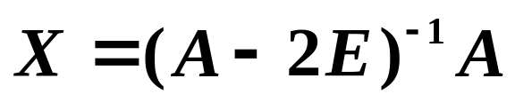
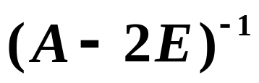


例6
解
下面求

Slide 20
















Slide 21







Slide 22




Slide 23






例7 解矩阵方程．
解

Slide 24







例8
解
由 ，有

Slide 25






例9
解
（1）由
（2）由

Slide 26







例10
解
由
有
从而

Slide 27



例11
解
由此得

Slide 28




Slide 29


第二章 测试题
一、填空题(每小题4分，共32分)．

Slide 30




Slide 31




Slide 32









六、(6分)设 求 ．
七、(每小题3分,共6分)设 阶矩阵 的伴随矩阵为 ，证明：

Slide 33



四、(8分)解下列矩阵方程．
五、(每小题5分，共20分)求下列矩阵．

Slide 34



测试题答案

Slide 35




八、(每小题5分，共10分)求下列矩阵的逆矩阵．
九、(6分)

Slide 36





Slide 37





Slide 38



Slide 39


